Slide 1
Secure Notes Application
311192 Ciszewski Jakub

Slide 2
Moduł Uwierzytelniania
Walidacja danych wejściowych
Sprawdzanie siły hasła dla użytkownika ma podstawie wyrażeń regularnych i entropii
Ograniczone informację o błędach (Tylko walidacja i błąd niepowodzenia logowania)
Przechowywanie hasła z wykorzystaniem soli
Kontrola dostępu użytkownika do zasobów
Zbieranie informacji dotyczących prób dostępu do konta z dostępem dla użytkownika
Aktywacja konta z linku / restart z linku (Wyświetlane w konsoli)
Ograniczona liczba prób logowania (Po przekroczeniu blokada 2h)
Honeypots w formularzach rejestracji

Slide 3
Możliwości modułu notatek dla użytkownika
Walidacja danych
Możliwość wyświetlania notatek tylko dla zalogowanych użytkowników
Udostępnianie dostępu do notatek dla użytkowników
Szyfrowanie notatek
Sanityzacja treści notatek
Możliwość dodawania zdjęć i linków
Walidacja danych
Możliwość wyświetlania notatek tylko dla zalogowanych użytkowników
Udostępnianie dostępu do notatek dla użytkowników
Szyfrowanie notatek (dowolne hasło z wskaźnikiem siły, AES-CBC)

Slide 4
Elementy dodatkowe
Formularze zabezpieczone CSRF
Honeypots
CSP
Wyłączonie nagłówka server
Dokeryzacja środowiska docker-compose build/up
https

Slide 5
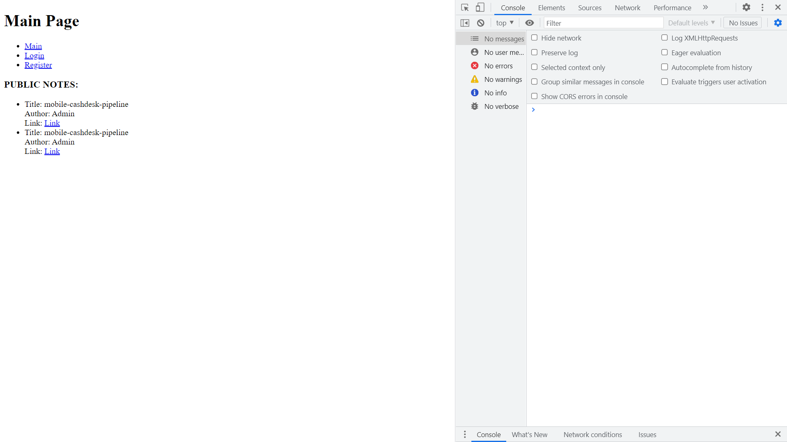
Przewodnik

Slide 6
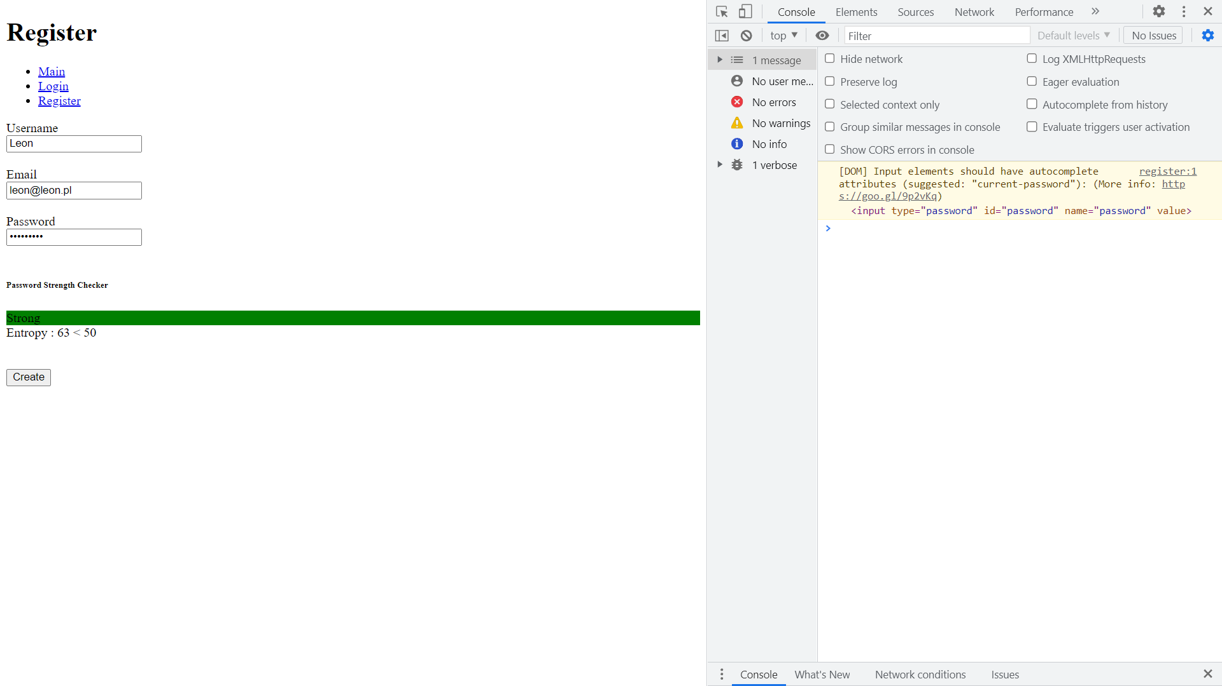
Kreacja konta i aktywacja
Wypełnij formularz rejestracji i doklej link do adresu strony link ważny jest przez 2 godziny

Slide 7
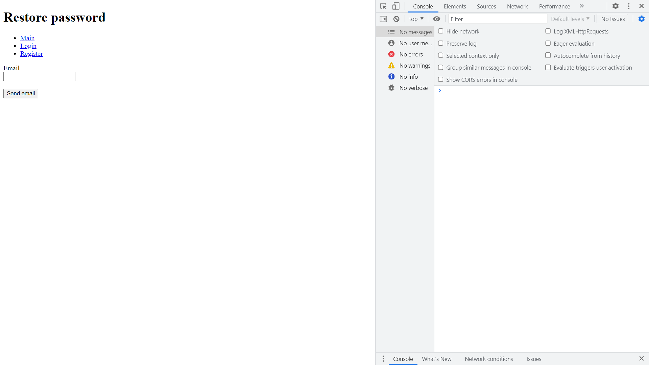
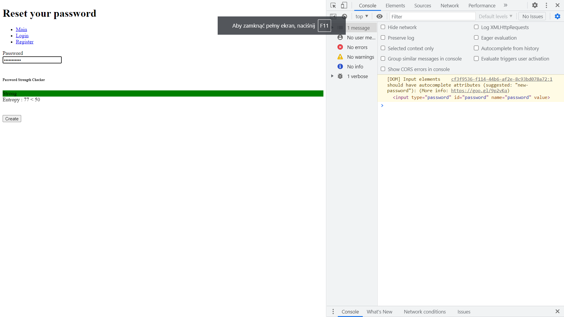
Resetowanie hasła
Wypełnij formularz prośby o reset hasła wejdź na link z konsoli – link ważny 2 godziny
Podaj nowe hasło

Slide 8
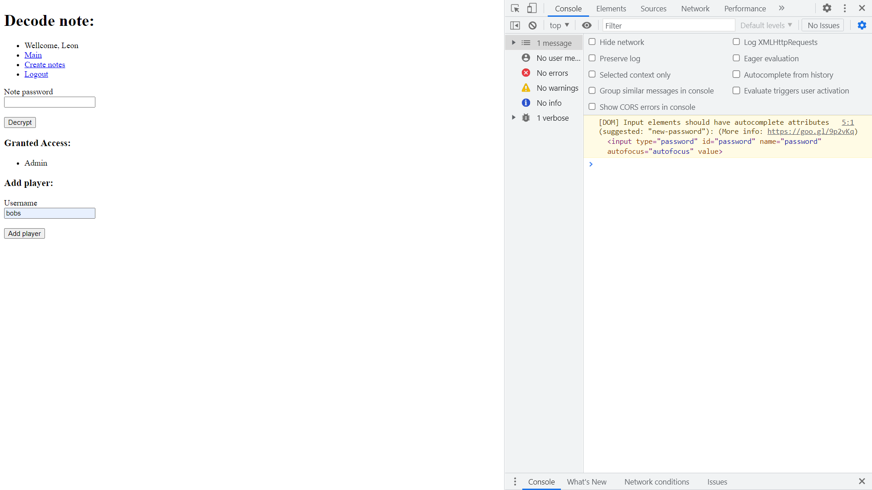

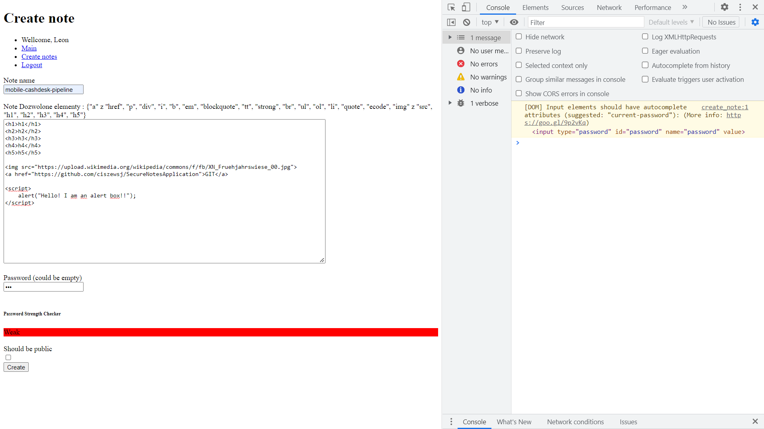
Dodawanie notatki
Wpisz wypełnij formularz
Dodaj użytkowników do wglądu
Odszyfruj notatkę

Slide 9
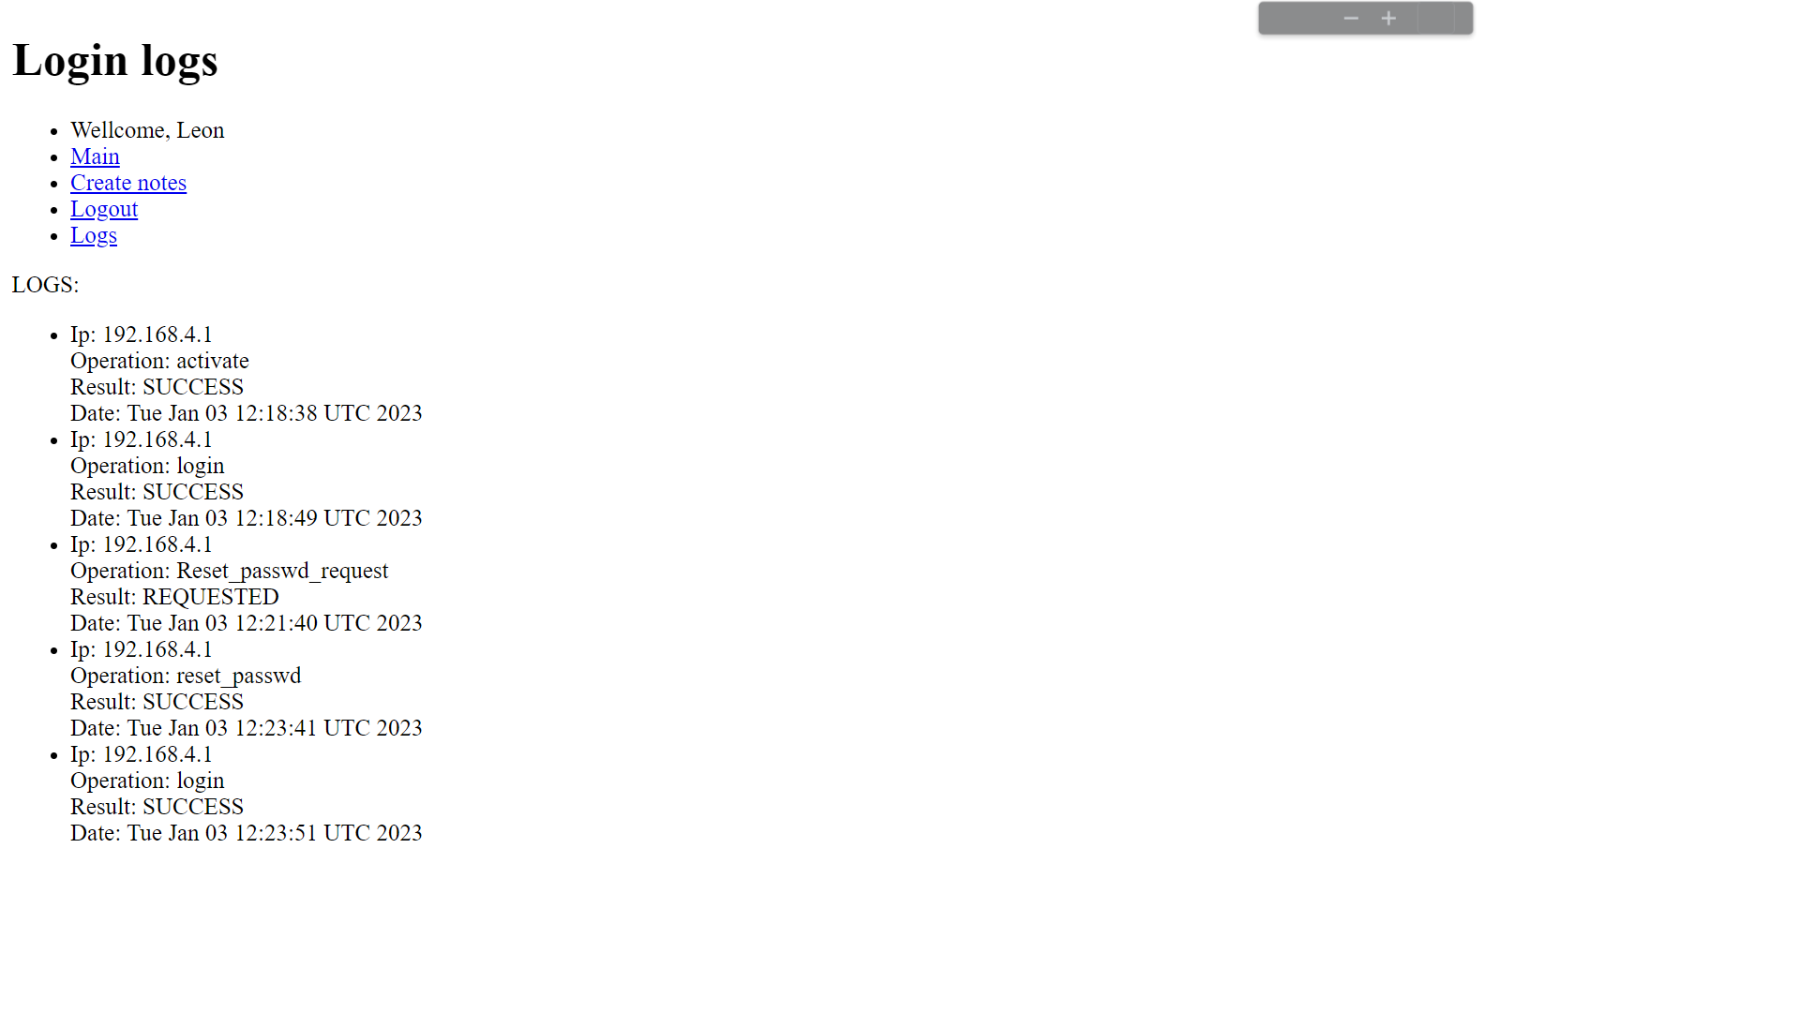
Informacje o dostępie do konta
Użytkownik widzi kiedy i z jakiego ip wykonywane były akcje związane z jego kontem

Slide 10
Bibliografia
https://www.baeldung.com/security-spring
https://owasp.org/www-project-java-html-sanitizer/
https://www.baeldung.com/csrf-thymeleaf-with-spring-security
https://stackoverflow.com/questions/55722738/how-can-i-remove-server-header-in-nginx-docker-container
https://www.baeldung.com/spring-security-block-brute-force-authentication-attempts

